Slide 1
과목_학년학기_단원 | suhi_p_0402_02
차시명 | 08 정리해 보아요
파일명 | suhi_p_0402_02_0008
검토 | 담당
수학팀 | 김윤희
문서 HISTORY
번호 | 버전 | 문서 작성일 | 내용 비고 | 작성자 (내선번호) | 검토자
1 | V 1.0 | 2022.06.18 | 문서 발생 | 김예인
2 | V 1.0 | 2022.06.28 | 1차 검토 |  | 김윤희
3 | V 2.0 | 2022.06.29 | 2차 검토 |  | 김예림
4
5
6
7
8
9
10
11

Slide 2
학습 단계 | 파일명 | 페이지 정보 | 프레임 수 | 자료 형태 (동영상, 애니메이션, 노래)
 | suhi_p_0402_02_0008.html | 수학 익힘 34쪽 | 1 | Html5
총 프레임 수 |  |  | 1

Slide 3


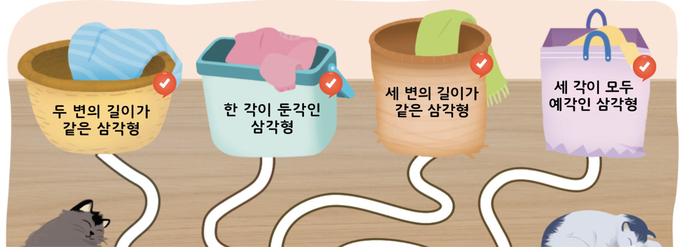
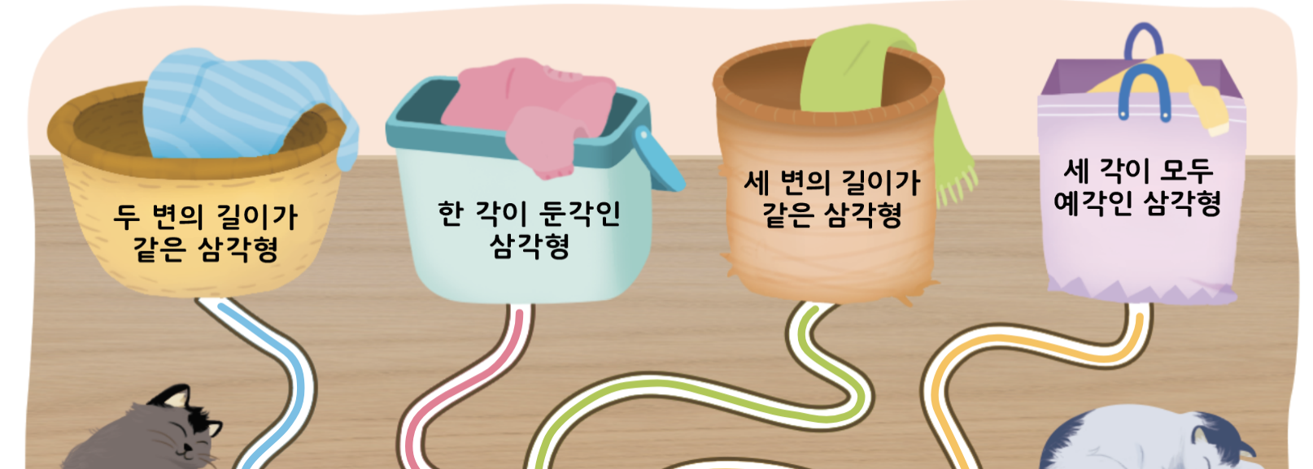
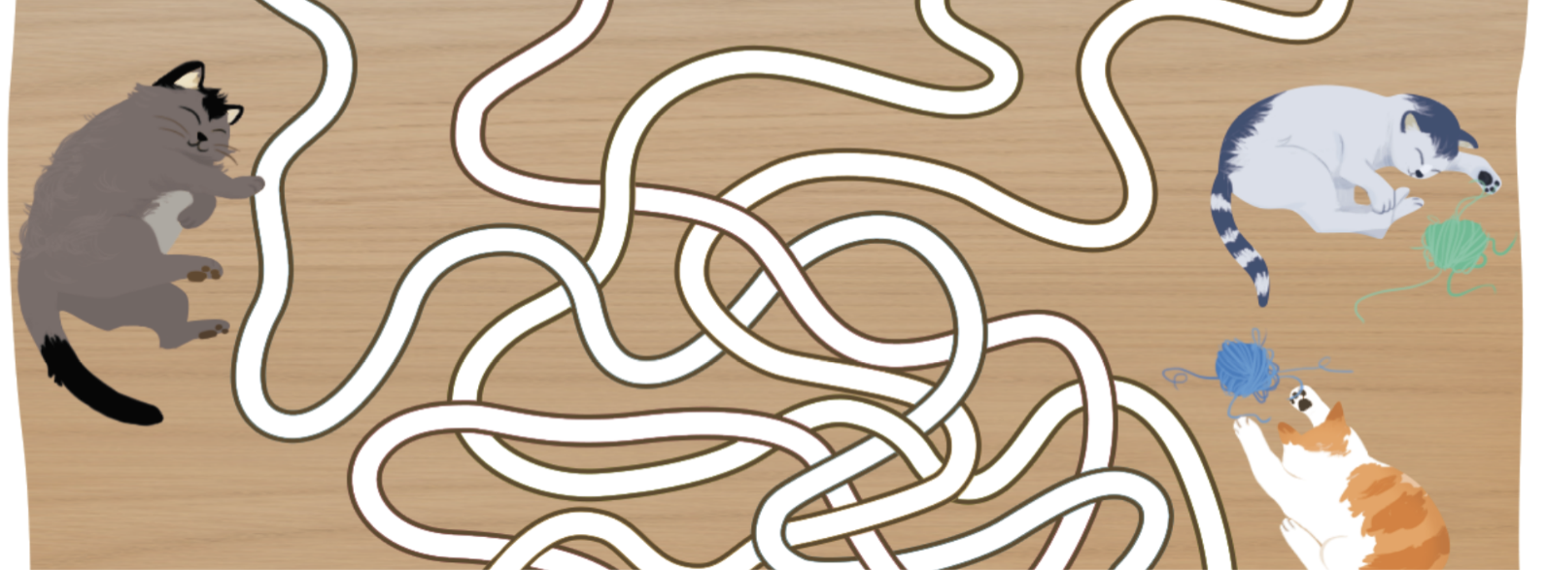

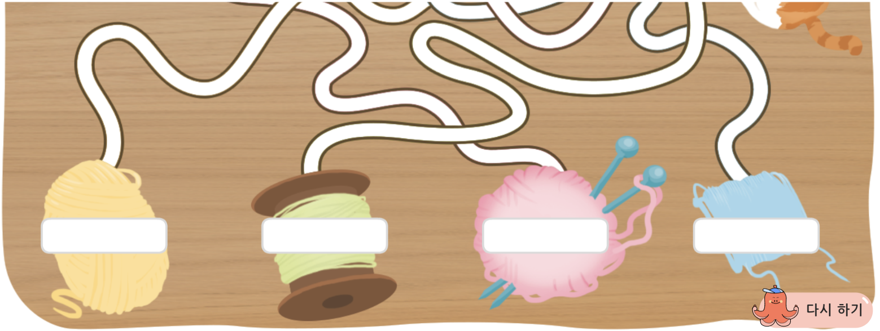
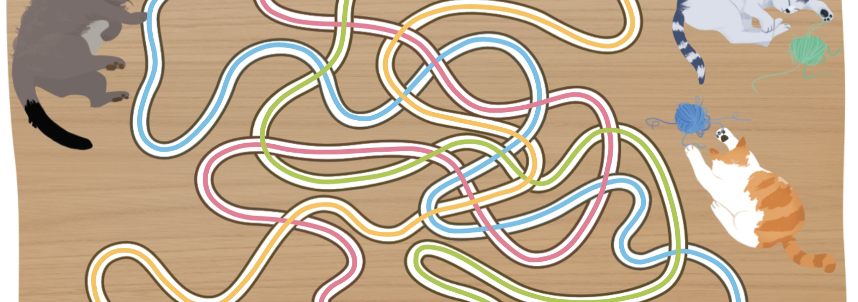
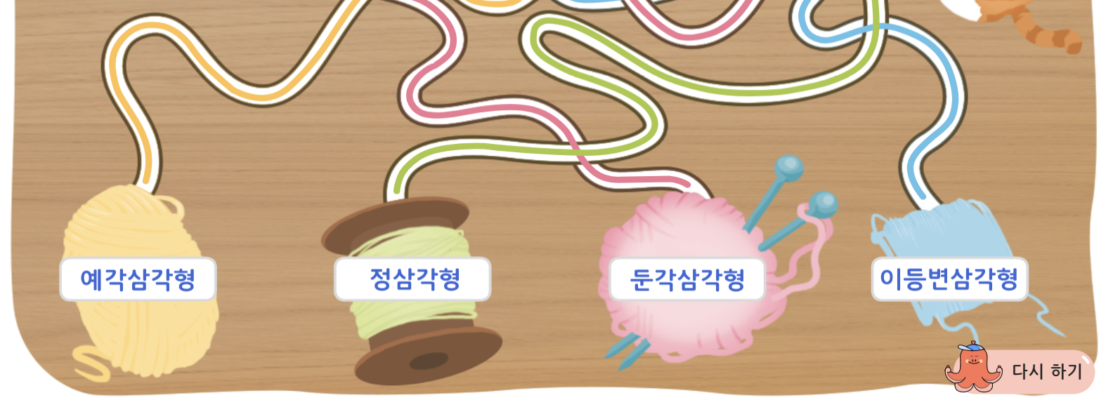

3-2
2. 삼각형
suhi_p_0402_02_0008
08 정리해 보아요
Θ Description & Function
정리해 보아요 │ 34쪽
정리하기
수학 일기
처음에는 색깔 선은 안보임. 손가락 버튼 클릭하면 색깔 선과 함께 각각의 선 끝에 있는 파란색 답 텍스트 나타남. 첫 진입 화면 참고
프로토에 맞게 버튼 수정. 클릭 시 첫 진입화면으로 돌아감. 토글 이벤트는 없음.
[기능 관련 참고 DVD 개발물]
수학 4-2 지도서\app\resource\contents_sub\lesson02\ops\ms_lesson02\ms_42_2_07_01_01.html
길을 따라가서 안에 알맞은 삼각형의 이름을 써넣고 배운 내용을 정리해 봅시다.
세 변의
길이가
같은 삼각형
세 각이
모두 예각인 삼각형
두 변의
길이가
같은 삼각형
#1
한 각이
둔각인
삼각형
삽화 파일명 | bg.png / line_01.svg~line_04.svg 수학 4-2 지도서\app\resource\contents_sub\lesson02\ops\ms_lesson02\images\ms_42_2_07_01_01
예각삼각형
정삼각형
둔각삼각형
이등변삼각형
#2

Slide 4
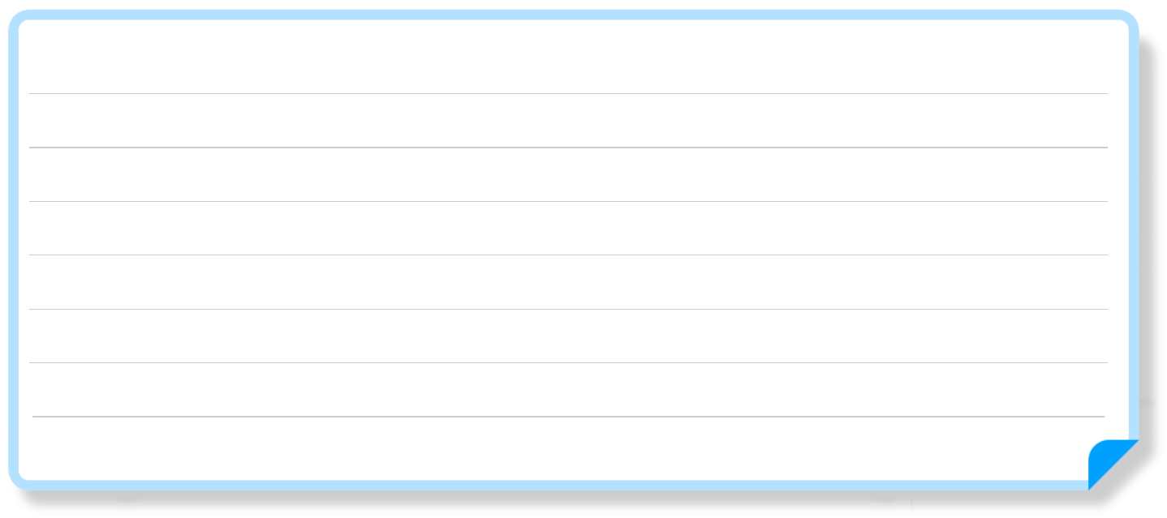
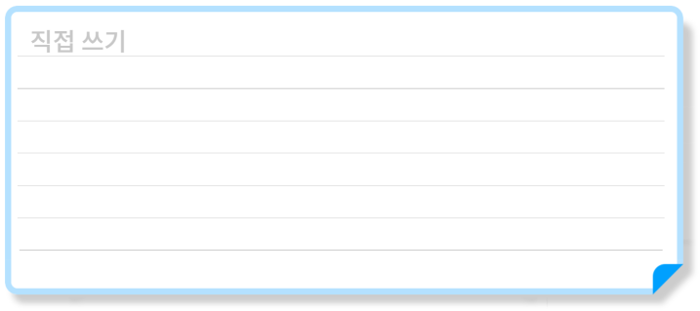


3-2
2. 삼각형
suhi_p_0402_02_0008
08 정리해 보아요
Θ Description & Function
정리해 보아요 │ 34쪽
정리하기
수학 일기
예 보기 / 직접 쓰기 기능
처음에는 직접 쓰기 가능한 형태로 보임. 직접 쓰기 텍스트 색은 초록색. 예 보기 버튼 클릭 시 직접 쓰기 버튼으로 바뀌면서 노트 안의 텍스트가 나옴. (#00a0ff, 볼드) 직접 쓰기 버튼 클릭 시 예 보기 버튼으로 바뀌면서 다시 직접 쓰기가 가능한 형태로 바뀜.
배운 것을 되돌아보고 기억해야 할 내용을 써 봅시다.
#1
두 변의 길이가 같은 삼각형은 이등변삼각형입니다.
세 변의 길이가 같은 삼각형은 정삼각형입니다.
세 각이 모두 예각인 삼각형은 예각삼각형입니다.
한 각이 둔각인 삼각형은 둔각삼각형입니다.
#2

